Slide 1
Praćenje napredovanja pomoću alata za planiranje
Pripremio: Szentirmai Róbert
(sva prava zadržana)

Slide 2
Važne napomene!
Praćenje napredovanja je uvek vezano za kalendar, ne možemo raditi (unositi podatke) niti unapred niti unazad!
Neizvršene aktivnost treba tempirati na kasniji datum!
Pri praćenju napredovanja poželjno je multiplicirati aktivnosti sa brojem resursa!

Slide 3
Zadavanje podataka u vezi praćenja napredovanja
Da li je dovoljno zadati da je jedna aktivnost izvršena do 30%?
Šta vidimo na slici?

Slide 4
Zaostala aktivnost
Ako 30% znači da smo radili svega tri dana na zadatku trajanja deset dana, zatim uledila pauza do danas, onda preostalih 70% treba prebaciti od današnjeg dana nadalje.

Slide 5
Produžavanje aktivnosti
Ako je urađeno 30%, ali sve vreme je rađeno na zadatku, treba srazmerno produžiti aktivnost (bila je loša procena trajanja pri formiranju plana).

Slide 6
Fizička spremnost
Ako je stepen fizičke spremnosti zadatka manje (na dijagramu svega 30% posle šet dana rada) ali ipak se može očekivati da će zadatak biti završen na vreme, ne treba korigovati plan.

Slide 7
Spremnost aktivnosti je veća nego što je planirano za današnji dan
Ne može se evidentirati da je zadatka ispred današnjeg dana.
Pravilna evidencija (skraćivanje trajanja):

Slide 8
Ostvarivanje aktivnosti iz budućnosti pre vremena
Ako je stvarno došlo do prerane realizacije, napredovanje treba knjižiti tamio gde se desilo (a ne u budućnost).
Pravilno:

Slide 9
Ostvarivanje aktivnosti iz budućnosti pre vremena (nastavak)
Da li uopšte može doći do realizacije pre vremena koje je diktirano vezama:
  Da: Ako nije dobro procenjeno vreme izvršavanja pri planitranju, pa se na kraju ispostavilo da se zadaci mogu obaviti u kraćem roku.
  Ne: Ako zbog nepažnje nisu se pridržavali tehnološkog redosleda.

Slide 10
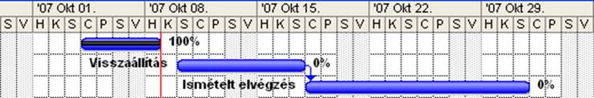
Postupci pri pogrešnoj realizaciji
I u ovakvim situacijama treba evidentirati aktivnost na onaj datum kada se desio.
Preostali deo posla treba skinuti sa te aktivnosti i treba dopuniti plan projekta sa takvom aktivnošću sa kojom se vraćamo u prvobitno stanje.
Jedino na taj način se kože obezbediti da podaci o troškovima i o primenjenim resursima budu tačni.

Slide 11
Metode praćenja napredovanja
Procentualna metoda
Metoda bazirana na vremenu (Duration=>Day)
Metoda bazirana na količini rada (Work=>Hour)
Troškovna metoda (Cost)

Slide 12
Prikaz praćenja napredovanja
Prikaz prateći Gantt (Tracking Gantt)
Vide se podaci iz baznog plana
Mogu se očitati očekivane vrednosti
Razlikuju se aktuelni podaci
Dobro se vide kritični putevi

Slide 13
Statusni datum
Datum na koji se odnose podaci iz izveštaja o napredovanju (neki raniji datum)
Datum na koji se može prebaciti preostali deo aktivnosti (redovno u budućnosti)
Datum na koji se odnosi neko predviđanje

Slide 14
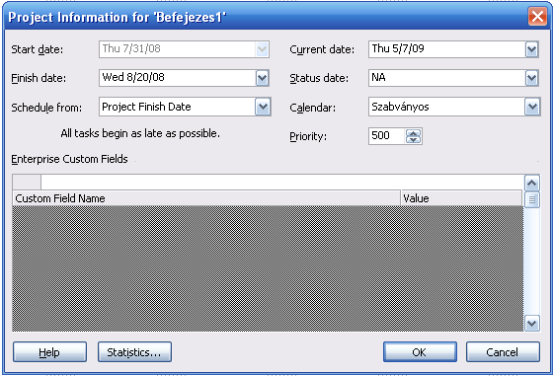
Zadavanje statusnog datuma
Meni Project, funkcija Project Information, polje Status Date.

Slide 15
Navođenje statusnog datuma
Način navođenja statusnog datuma je sledeći: iz menija Tools, podmeni Tracking odabere se funkcija Progress Lines. U prozoru koji se otvara treba uključiti opciju Always display current progress line i izabrati At project status date.

Slide 16
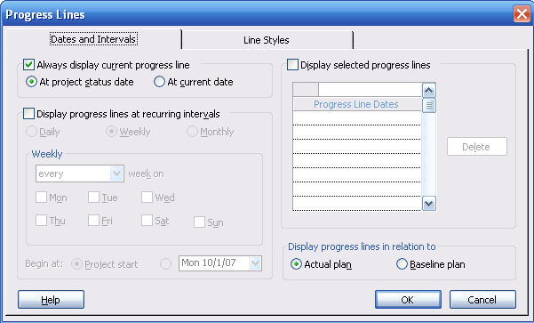
Navođenje statusnog datuma
(nastavak)

Slide 17
Procentualno zadavanje napredovanja
Stepen izvršenosti - % Complete daje koliki procenat je prošao od raspoloživog vremena - prema tome to je samo indirektni pokazatelj stepena spremnosti!
Stepen izvršenosti rada - % Work complete: To je procenat od planiranog rada.
Fizički nivo spremnosti - Physical % Complete: Stepen izvršenosti nezavisan od vremena.

Slide 18
Praćenje napredovanja u procentima
Otvara se prozor Task Information, pređe se na karticu General) i popunimo polje Percent Complete.
Pomoću odgovarajućih ikona sa palete alata Tracking, što možem otvarati iz menija Tools, podmeni Toolbars.

Slide 19
Praćenje napredovanja u procentima (nastavak)
Dalja mogućnost za zadavanje stepena izvršenosti je da od početka trake aktivnosti povlačimo miš udesno pri čemu kurzor dobije oblik %.
Za zadavanje Phisical % Complete potrebno je prvo prikazati odgovarajuće polje. Fizičku spremnost često primenjujemo u raznim formulama: treba znati da se upisane vrednosti pamte kao celi brojevi! Na pr. 50% se zapisuje kao 50.

Slide 20

Zadatak
Otvorimo fajl Fizikai.mpp!
Navedimo preko jedne trake za prikazivanje spremnosti fiziču spremnost nedelju dana pre započinjanja projakta!

Slide 21
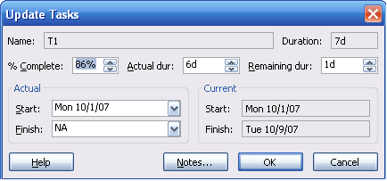
Praćenje napredovanja u vremenskim jedinicama
Sa palete alata Tracking ili iz menija (Tools), podmeni Tracking, bira se funkcija Update Tasks.

Slide 22

Osvežavanje prema termniskom planu
Ako sve ide po terminskom planu, ne treba unositi podatke, dovoljno je koristiti funkciju Update as Scheduled!

Slide 23

Neizvršeni poslovi
Neizvršene zadatke treba naknadno pretempirati, pošto se u prošlosti ne mogu izvršiti .
Za promenu tempiranja zadajemo statusni datum, odaberemo zadatak, zatim sa palete alata Tracking) izborom ikone Reschedule Work promenimo tempiranje.

Slide 24


Prekinuta aktivnost
Prekinuta aktivnost se nikad ne planira, umesto toga se definišu dva zadatka.
Koristi se samo pri planiranju napredovanja.
Odgovarajuća ikona se nalazi na paleti alata Standard
Nakon aktiviranja te ikone prekidamo aktivnost uz pomoć povlačenja miša na onom mestu, gde je potrebno.

Slide 25
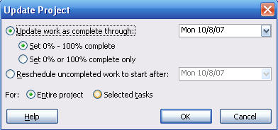
Osvežavanje projekta
Meni Tools, podmeni Tracking, funkcija Update Project.

Slide 26
Zadatak
Otvorimo fajl Ido.mpp!
Pređimo u prikaz Tracking Gantt!
Snimimo podatke iz baznog plana!
Datum evidentiranja praćenja napredovanja je 03.10. 2007. Navedimo i to u planu!

Slide 27
Zadatak
Aktivnost T1 napreduje prema terminskom planu.
Na T3 mogli su da rade prvog dana, više ne, ali su ustanovili da preostali deo posla mogu odraditi za tri dana
Izvršavanje aktivnosti T4-e je krenulo tek 2. oktobra i procenjuje se da će je izvršiti za dodatnih pet dana.
Od aktivnosti T2, 3. oktobra su izvršili polovinu.
Izvršimo evidenciju ovih vrednosti!

Slide 28
Praćenje napredovanja preko količine rada
Bazirano na ukupnom radu
Količina rada po jedinici vremena

Slide 29
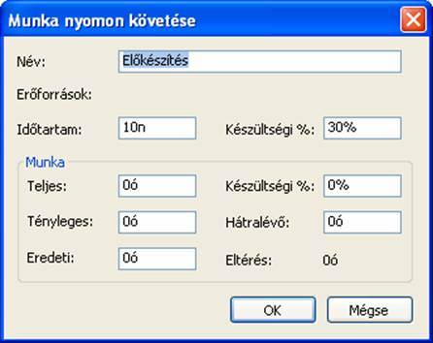
Praćenje napredovanja preko količine rada
Prozor Work Tracking
Prikaz Task Usage, Resouce Usage..

Slide 30
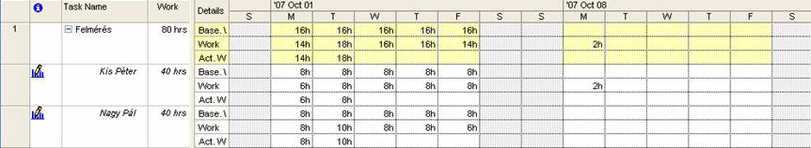
Rad u polju izvršenosti
Treba navesti sledeća polaj:
  Baseline Work
  Work
  Actual Work

Slide 31
Zadatak
Otvorimo fajl Munka.mpp!
Za prvi dan aktivnosti T1 planirano je 8 sati ali je rađeno svega 4 sata. Zadajmo te vrednosti.

Slide 32
Zadatak
Sledćeg dana su se maksimalno trudilli i radili po 14 sati, od toga 8 sati u normalnom radnom vremenu, dodatnih 6 kao prekovremeni rad. Zadajmo tu informaciju. Prvo teba da upišemo vrednost Actual Work zatim Actual Overtime Work!

Slide 33
Zadatak
Radnici su svakog dana radili po 8 sati, čak i zadnjeg dana, umesto planiranih 6 sati! Evidentirajmo te vrednosti

Slide 34
Praćenje napredovanja preko troškova
Može biti opasno!
Idemo na Tools -> Options -> Calculation, isključimo opciju Actual costs are always calculated by Microsoft Office Project!
Nakon toga u prikazima Task Usage ili Resource Usage možemo evidentirati nastale troškove u polju Actual Cost.

